Slide 1
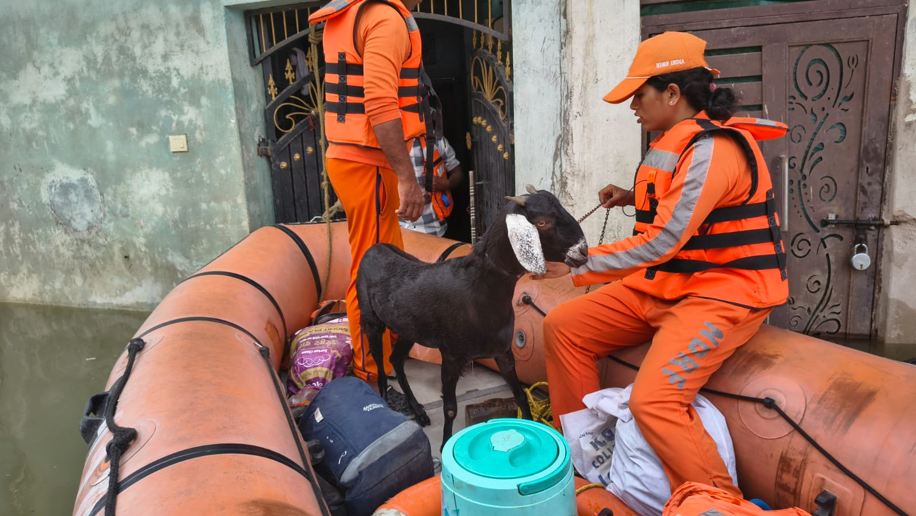



मृत शरीर प्रबंधन और कराकस प्रबंधन
पाठ 03
जानवरों की बचाव देखभाल और शव निपटान
Vetted by –Sh.Pushpendra Kumar, DC
2 BN NDRF
NDRF | DBM-CM | INDIA
PPT 3 - 1

Slide 2
उद्देश्यों
इस पाठ को पूरा करने पर, आप सक्षम होंगे:
1
पशु बचाव की आवश्यकताओं से परिचित होना।
आपदा के दौरान जानवरों पर 04 प्रत्यक्ष और 06 अप्रत्यक्ष प्रभाव के बारे में जानें
पशु बचाव की 04 चुनौतियों को जानें
2
3

Slide 3
उद्देश्यों
इस पाठ को पूरा करने पर, आप सक्षम होंगे:
4
जानवरों के बचाव के दौरान बचावकर्ताओं की सुरक्षा के 04 महत्वपूर्ण पहलुओं के बारे में जानें
पशु प्राथमिक उपचार, सुरक्षित हैंडलिंग, परिवहन और आश्रय आवश्यकताओं के बारे में जानें
04 शव निपटान विधियों और सुरक्षा प्रक्रियाओं के बारे में जानें
5
6

Slide 4
पशु बचाव के उद्देश्य
पशुओं की जान बचाएं।
पीड़ा को रोकें।
आर्थिक नुकसान को न्यूनतम करें।
सार्वजनिक स्वास्थ्य बनाए रखें।

Slide 5
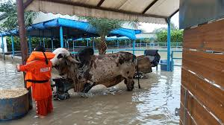
भारत जोखिम प्रोफ़ाइल:
जानवरों पर प्रभाव
बाढ़ और चक्रवात: डूबना, हाइपोथर्मिया, भोजन/पानी की कमी
हीटवेव और सूखा: सूखापन, चारे की कमी, मृत्यु दर में वृद्धि
भूकंप और भू-स्खलन : फंसना, कुचलने की चोटें, मालिकों से अलग होना
आपदा के बाद फैलाव : एफएमडी, एचएस, एंथ्रैक्स क्षेत्र—जैव सुरक्षा की आवश्यकता है
Notes:
Map local hazards with livestock density (census) to pre-identify high-risk gram panchayats. Coordinate with AHD for vaccination and movement control advisories.

Slide 6
अन्य प्रभाव
पशुधन हानि।
खाद्य और पानी की कमी।
बिमारी के प्रति संवेदनशीलता में वृद्धि।
आवास का विनाश।
जीविका पर प्रभाव।
जूनोटिक जोखिम।

Slide 7
पशु बचाव में चुनौतियाँ
सुलभता।
संसाधनों की कमी।
जानवरों का व्यवहार और तनाव।
संचार के अंतर

Slide 8
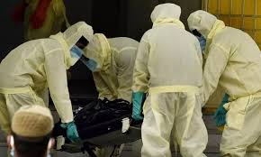
प्रतिक्रियाकर्ता सुरक्षा और व्यक्तिगत सुरक्षा उपकरण (ज़ूनोज)
न्यूनतम पीपीई: हेलमेट, दस्ताने (चामड़ी + डिस्पोज़ेबल), चश्मे, N95, गुमबूट
हाथ की सफाई और घाव की देखभाल : सुई चुभने और काटने से बचें
उच्च जोखिम वाले रोगाणु: लेप्टोस्पायरोसिस, रेबीज का संपर्क, एंथ्रैक्स (संशयित शव—न खोलें)
डिकॉन्टैमिनेट करें: संचालन के बाद उपकरणों, रसियों, नावों को; धारदार वस्तुओं/ जैविक अपशिष्टों का उचित प्रबंधन करें
Notes:
All suspected rabies exposures require immediate PEP via medical officer. If anthrax suspected (sudden death, bleeding from orifices), do not necropsy; coordinate with vets for safe disposal.

Slide 9
त्वरित पशु आवश्यकताओं का आकलन( Rapid Animal Needs Assessment) (RANA
प्रजातियों/उम्र के अनुसार जानवरों की गिनती करें; GPS/अन्य ऑनलाइन टूल का उपयोग करके समूहों का मानचित्रण करें
स्थिति : फंसे हुए, घायल, अपंग, मालिकरहित; पहुँच/निकास मार्ग और खतरों
तत्काल आवश्यकताएँ: पानी, चारा, छाया, पशु चिकित्सा देखभाल; 48–72 घंटे की आवश्यकताओं का अनुमान
महत्वपूर्ण सुविधाओं को प्राथमिकता दें: डेयरी फार्म, गौशालाएं, मुर्गी फार्म, सूअर फार्म
30–60 min
PPT 3 -
Notes:
Use a simple 1-page form; take geotagged photos. Share with EOC for resource mobilization and route clearance.

Slide 10
पशु प्राथमिकता और वर्गीकरण
जीवन के लिए खतरा बनने वाले जाल (तेज पानी,संरचना का ढहना)
उच्च-मूल्य/उत्पादन समूहों जो समुदाय की जीविका पर प्रभाव डालते हैं
वे जानवर जो मनुष्यों के लिए खतरा बन सकते हैं अगर उन्हें नहीं बचाया गया (बैल, प्राकृतिक आवास के पास जंगली गायें)
मालिकों के साथ समन्वय करें; जहाँ संभव हो वहाँ सहमति प्राप्त करें; दस्तावेज़ करें
PPT 3 -
Notes:
Maintain humane handling standards; minimize stress. Consider veterinary direction for sedation only by qualified personnel.

Slide 11
प्रजाति-सुरक्षित हैंडलिंग और नियंत्रण
पशु/भैंस : हॉल्टर्स, फ्लैंक रस्सियाँ; कभी भी सींग/पूंछ मत खींचो; फॉरवर्ड ड्राइव लाइनों का उपयोग करें
घोड़े: ब्लाइंडफोल्ड्स मानसिक शांति प्रदान करते हैं; बाईं ओर से आगे बढ़ें; सीधे पीछे खड़े होने से बचें
छोटे चर्वण करते हुए जानवर: जबड़े के नीचे और छाती के चारों ओर पकड़ें; खींचने से बचें
कुत्ते: स्लिप लीड, मुंहबंद; कैचपोल का उपयोग केवल अंतिम साधन के रूप में करें; बिल्ली को ढके हुए कैरियर्स में रखें
Notes:
Carry species-appropriate kits: halters, ropes, webbing, slings, blankets, muzzles, carriers. Train on knots (bowline, figure-8, prusik) and low-angle haul systems for large animals.

Slide 12
तकनीकी बचाव परिदृश्य
तेज़ पानी: गर्दन में रस्सी डालने से बचें; तैराकी गाइड, नावों और कम-तनाव वाली लाइनों का उपयोग करें
कीचड़/गड्ढा: पहुंच के लिए मैट बनाएं; छाती/पेट के नीचे स्लिंग का उपयोग करें; रोगी का पैकिंग करना
संकीर्ण स्थान/कुआं: वायुमंडलीय निगरानी; ट्राइपॉड + विंच और फैलाने वाली बार
सड़क यातायात घटनाएँ: अलगाव क्षेत्र बनाएं; भीड़ पर नियंत्रण रखें; केवल पशु चिकित्सक ही शांत करें
Notes:
Never attach slings to limbs or neck. Keep animal’s head above water/mud. Pre-plan with Fire Services and SDRF for rigging support.

Slide 13
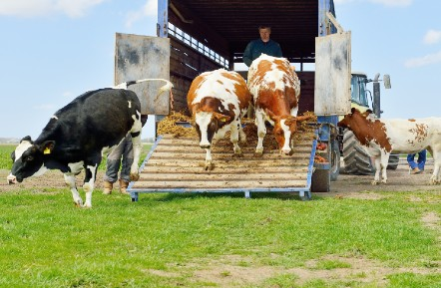
निकासी और परिवहन योजना
उच्च भूमि पर पकड़ बनाने वाले क्षेत्रों और मार्गों की पूर्व पहचान करें
लोड क्रम: पहले leaders को शांत करें; अत्यधिक लोडिंग से बचें; प्रजातियों/लिंग के लिए विभाजन करें
वेंटिलेशन और विश्राम स्थल; हर 4–6 घंटे में कम से कम पानी पिएं
जानवरों को मालिकों से जोड़ना और टैग करना; ऑफलोडिंग पर सुरक्षा
PPT 3 -
Notes:
Use temporary permits if inter-district movement controls are active. Clean/disinfect vehicles after each trip.

Slide 14
अस्थायी पशु आश्रय मानक
प्रजातियों, लिंग, उम्र, स्वास्थ्य के अनुसार अलग करें; बीमार/नए आगंतुकों को क्वारंटाइन करें
स्थान: पशुओं के लिए 3.5–4.0 m²/head; छोटे शाकाहारी जानवरों के लिए 0.8–1.0 m²; कुत्तों के लिए 1.0–1.2 मी² केनेल
पानी: गायों के लिए 50–70 लीटर/दिन; छाया और वायु प्रवाह से गर्मी के तनाव को रोकें
कचरा: दैनिक गोबर हटाना; मक्खी नियंत्रण; जल स्रोतों से दूर जल निकासी बनाएँ
PPT 3 -
Notes:
Follow local bylaws and AWBI welfare requirements. Provide complaint mechanism for owners. Maintain feeding logs and vet records.

Slide 15
खुदाई और पानी की गणनाएँ
(अंगूठे के नियम)
पशु: सूखी सामग्री ~2–2.5% शरीर के वजन/दिन; 72 घंटे के लिए आपातकालीन राशन
छोटे पशु: 3% BW; बकरियों को अगर संभव हो तो चारागाह की जरूरत होती है।
कुत्ते/बिल्ली: पानी 50–60 मिलीलीटर/किलोग्राम/दिन; 2–3% BW भोजन (जैसा कि खुराक दिया गया)
भंडार: फॉडर ब्लॉक्स, सूखा चारा, चावल की भूसी; अचानक आहार परिवर्तन से बचें
PPT 3 -
Notes:
Plan for 3–5 days of supplies. Use local FPOs/co-ops to source fodder; coordinate with AHD for distribution.

Slide 16
पशु चिकित्सा सहायता और क्षेत्र सेवा
पशु आश्रय के अंदर पशु चिकित्सक ट्रायेज डेस्क स्थापित करें
First aid: प्राथमिक उपचार: रक्तस्राव नियंत्रण, घाव की सफाई, पट्टी लगाना; केवल पशु चिकित्सकों द्वारा दर्द निवारक दें
वैश्विक नियंत्रक की एएचडी सलाह के अनुसार टीकाकरण और कीटनाशक का सेवन प्रदान करें।
क्लिनिक्स के लिए रेफरल मार्ग: एंबुलेंस नंबर और ऑन-कॉल रोस्टर

Slide 17
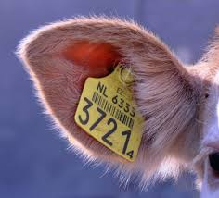
प्रलेखन और टैगिंग
विशेष पहचान पत्र: कान के टैग/अस्थायी रंग; मालिक के आधार/मोबाइल से लिंक
सेवाकार्यों से पहले/बाद की भू-टैग की गई फ़ोटो; जब संभव हो, सहमति पत्र दें
शरण में दैनिक जनगणना बोर्ड पर जन्म/मृत्यु की पंजीकरण करें
कीमती सामान के लिए चेन ऑफ़ कस्टडी (उदाहरण के लिए:- उच्च आनुवंशिक मूल्य वाले डेयरी गायें)

Slide 18
युथानासिया और नैतिकता
(पशु चिकित्सकों द्वारा)
केवल योग्य पशु चिकित्सक जो ,लागू कानूनों के तहत हैं
मानदंड: अचिकित्सीय पीड़ा, विभक्षीय चोटें, गंभीर संक्रामक जोखिम
राज्य एसओपी के अनुसार गवाहों की गवाही और दस्तावेजीकरण; मालिक से संवाद
संस्कृतिक संवेदनाओं का सम्मान करें; तुरंत बाद सुरक्षित शव प्रबंधन सुनिश्चित करें
PPT 3 -
Notes:
Follow local bylaws and AWBI welfare requirements. Provide complaint mechanism for owners. Maintain feeding logs and vet records.

Slide 19
शव प्रबंधन - यह क्यों महत्वपूर्ण है?
जन स्वास्थ्य: ज़ूनोटिक रोग, वाहक; गंध और पानी का संदूषण
जैव सुरक्षा: आपदा के बाद रोग कारकों के फैलाव को रोकें
पर्यावरणीय अनुपालन: भूमि/भूमिगत जल संरक्षण
समुदाय का विश्वास: गौरवपूर्ण, सांस्कृतिक रूप से उपयुक्त प्रबंधन

Slide 20
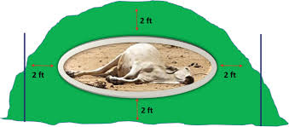
निपटान विकल्प
स्थान: आबादी क्षेत्रों और जल निकायों से दूर; जल तालिका से ≥1.5 मीटर ऊपर
गड्ढा: आम तौर पर, 2-3 मीटर गहरा और चूने की परतों के साथ; शिकार करने से रोकने के लिए ढकना और टीला बनाना
जीपीएस रिकॉर्ड करें: बाड़ और संकेत; बफर क्षेत्र बनाए रखें
संशयित एंथ्रैक्स शवों को मत खोलें; चिकित्सक की सलाह के अनुसार तत्काल गहरा दफनाना या जलाना
गहरा दफन
PPT 3 -
Notes:
Follow State AHD/DAHD specifications for dimensions and disinfectants. Pre-identify sites in district plans.

Slide 21
निपटान विकल्प
जहां उपलब्ध हो, वहां दाह संस्कार करने वाली मशीनों/क्रेमेटरों की मरम्मत या मोबाइल करना
हवा की गुणवत्ता और राख निपटान अनुपालन; बड़े शवों का खुला जलाना टालें
ईंधन/लॉजिस्टिक्स योजना; ऑपरेटर सुरक्षा और परमिट
छोटे जानवरों/पोल्ट्री के लिए उपयोग करें; उत्तेजनाओं के दौरान क्षमता सीमाओं पर विचार करें
अग्नि संस्कार / दाह संस्कार
PPT 3 -
Notes:
Follow State AHD/DAHD specifications for dimensions and disinfectants. Pre-identify sites in district plans.

Slide 22
निपटान विकल्प
बड़ी मात्रा के लिए रेंडरिंग प्लांट्स(यदि कार्यशील निकटवर्ती है तो)
पोल्ट्री/छोटे चारे खाने वालों के लिए विंडरो कंपोस्टिंग संभव है;लीचेट का प्रबंधन करें
कार्बन स्रोत: स्ट्रॉ , बुरादा; C:N का अनुपात ~25–30:1 बनाए रखें, तापमान की निगरानी करें
प्रवासी मजदूरों को रोकने के लिए सुरक्षा; जलवायु के आधार पर 30-60 दिनों में मुड़ना
प्रस्तुति और सम्पादन
PPT 3 -
Notes:
Follow State AHD/DAHD specifications for dimensions and disinfectants. Pre-identify sites in district plans.

Slide 23
प्रदूषण निवारण और अपशिष्ट प्रबंधन
स्वीकृत कीटाणुनाशकों का चयन करें (चूना, ब्लीचिंग पाउडर, आयोडोफोर/क्वाट्स का उपयोग पशु चिकित्सक की सलाह के अनुसार करें)
उपकरणों/वाहनों को साफ करें; पहिए आश्रय के प्रवेश/निर्गम पर डूबते हैं
जैव चिकित्सा कचरे का विभाजन करें; पंक्चर-प्रूफ कंटेनरों में धारदार चीज़ें
ग्रे वॉटर/खाद प्रबंधन ताकि बहाव को रोका जा सके

Slide 24
दूरी: कुंड, धाराओं, निवासों से बनाए रखें (राज्य मानदंडों के अनुसार)
बाढ़ के मैदान/उच्च जल-स्तर वाले क्षेत्रों से बचें; बफर ज़ोन की योजना बनाएं
रिकॉर्ड प्रबंधन: शव गणना, विधि, निर्देशांक, पर्यवेक्षण अधिकारी
जब आवश्यक हो तो प्रदूषण नियंत्रण बोर्ड से परामर्श करें; आपातकालीन गड्ढों के लिए EIA की आवश्यकता नहीं है लेकिन अच्छे अभ्यास का पालन करें
पर्यावरणीय सुरक्षा उपाय और कानूनी जांचें
PPT 3 -
Notes:
Legal frameworks vary by state; consult district AHD circulars. Community engagement reduces conflict.

Slide 25
पंचायतों, डेयरी सहकारी समितियों, गोशालाओं और मालिकों को जानकारी दें और उन्हें शामिल करें
क्यों तरीकों को चुना गया है, इस पर स्पष्ट और सहानुभूतिपूर्ण संदेश
अफवाह नियंत्रण (नदियों में शव, मांस बिक्री का डर) स्थानीय नेताओं के माध्यम से
शिकायत निवारण स्थल से संपर्क करें
संस्कृतिक संवेदनशीलता और संचार
PPT 3 -
Notes:
Legal frameworks vary by state; consult district AHD circulars. Community engagement reduces conflict.

Slide 26
NDRF के लिए लॉजिस्टिक्स और संसाधन चेकलिस्ट्स
पशु बचाव किट: हैल्टर्स, रस्सियाँ/वोबिंग, स्लिंग, कारबाइनर, कंबल, कैरियर्स, मुँहबंदी
शेल्टर किट: पोर्टेबल पेन, पानी के टैंक, गड्ढे, चारा ब्लॉक, मक्खियों का नियंत्रण, रोशनी
शव किट: खुदाई के औजार, चूना, कीटाणुनाशक, शव बैग/तिरपाल, बाड़, संकेत, जीपीएस, व्यक्तिगत सुरक्षा उपकरण
प्रशासन: फॉर्म, टैग, मार्कर, कैमरा, बैटरियां; EOC के साथ संचार

Slide 27
केस अध्ययन - केरल बाढ़ें (2018)
निम्न-स्थानीय कुट्टानाड से पशु/बकरी का सामूहिक निकासी; नावें और ट्रैक्टर का उपयोग किया गया
उच्च स्थलों पर अस्थायी आश्रय; पानी/ चारा के साथ
कंकाल निपटान: पंचायत की भूमि पर गहरी कब्र; चूना और बाड़; रिकॉर्ड बनाए रखना
AHD और NGO के साथ समन्वय ने टीकाकरण और चारा वितरण में सुधार किया
Notes:
Key lesson: pre-identified high ground and community animal volunteers accelerated rescue; fodder logistics were critical.

Slide 28
मुख्य संदर्भ
NIDM: आपातकाल और घटनाओं में जानवरों के प्रबंधन के लिए हैंडबुक
United Nations: कार्कस प्रबंधन दिशा-निर्देश
AWBI: प्राकृतिक आपदाओं और संकटों के दौरान जानवरों के लिए राहत योजना
DAHD: पशुधन रोगों के लिए संकट प्रबंधन योजना (2024)
Notes:
Key lesson: pre-identified high ground and community animal volunteers accelerated rescue; fodder logistics were critical.

Slide 29
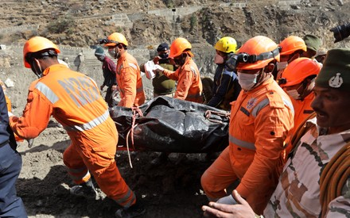

THANK YOU

